Slide 1
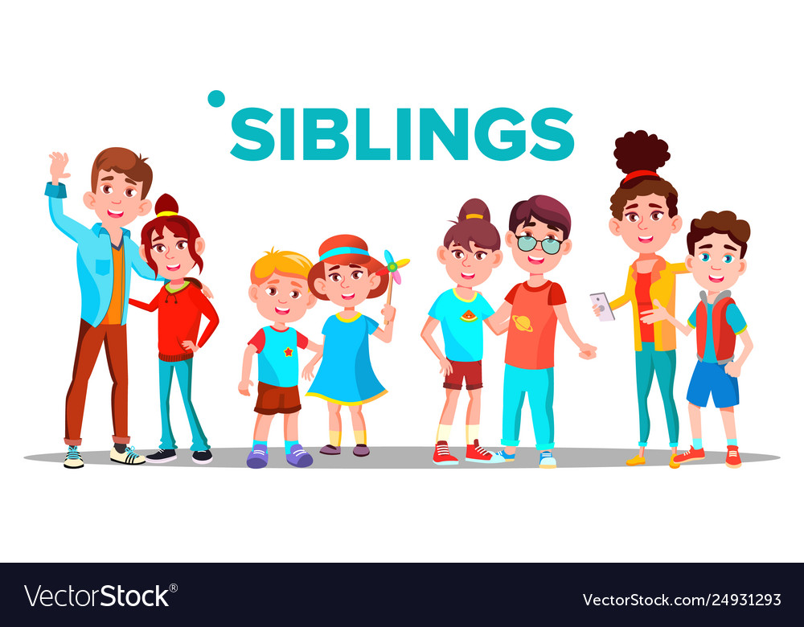
5 клас
Брати та сестри

Slide 2
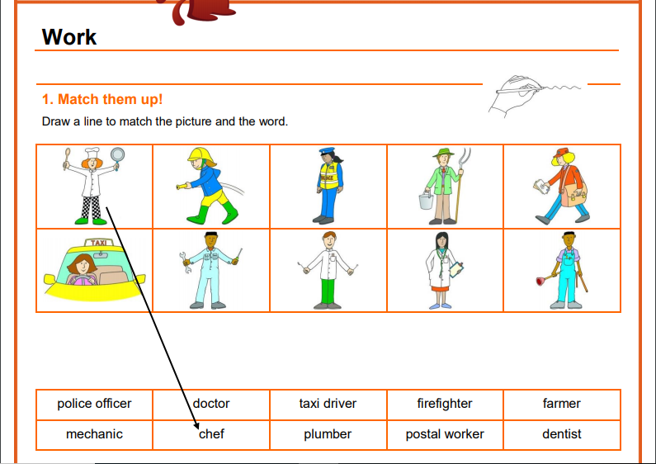
1.Поєднайте малюнки з відповідними словами.

Slide 3
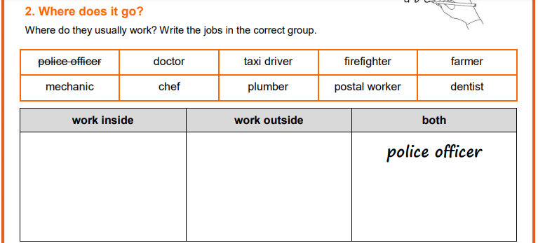
2. Запишіть слова у відповідну колонку, де перша означає працювати всередині, друга – працювати зовні, третя – і те і інше.

Slide 4
Перейдіть за посиланням та перевірте себе https://learnenglishkids.britishcouncil.org/sites/kids/files/attachment/worksheets-work-answers-v2.pdf

Slide 5
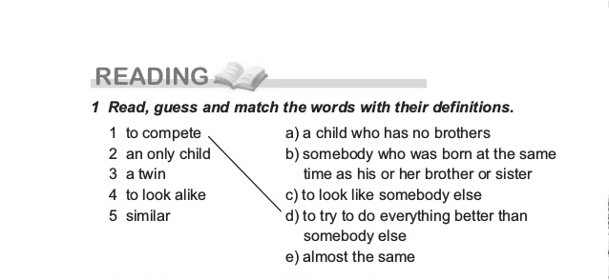
3. Прочитайте та поєднайте.

